Slide 1
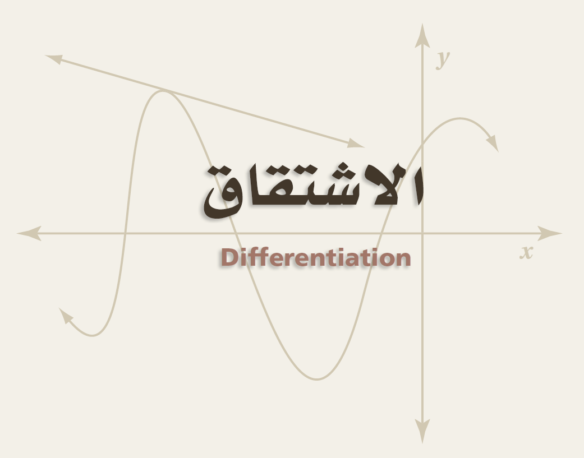
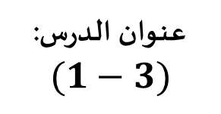
الفصل الدراسي الثاني
الصف الثالث الثانوي - المسار العلمي
الرياضيات 6
اسم المقرر
ريض 366
رمز المقرر
الأول –الاشتقاق
الفصل
من 36 إلى 39
الصفحات
المشتقات العليا
عنوان الدرس:
$$(1−3)$$
Higher Order Derivatives

Slide 2

الأهداف
يتوقع منك عزيزي الطالب بعد دراسة هذا الموضوع أن تكون قادرًا على:
إيجاد المشتقات العليا للدوال باستعمال قواعد الاشتقاق.
الرياضيات – ريض 366 – المشتقات العليا

Slide 3
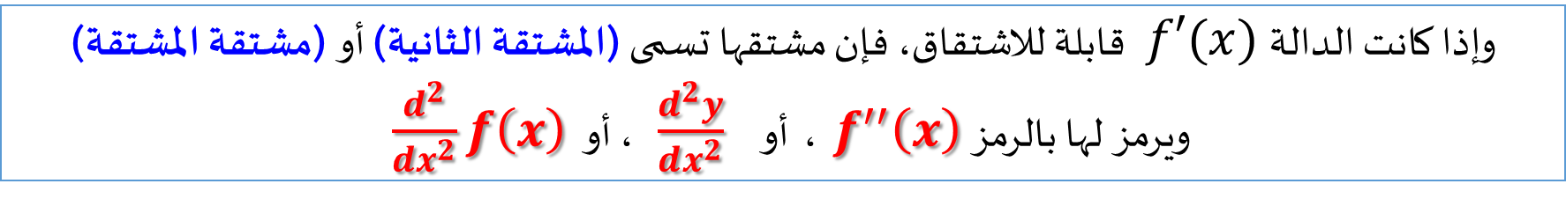
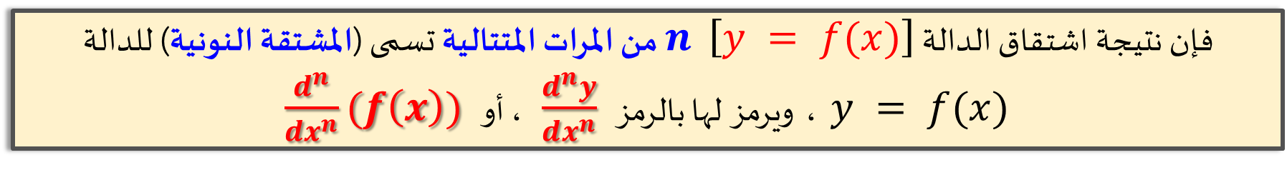
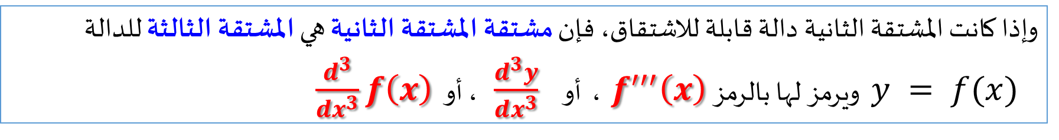
إذا كانت $y = f(x)$ دالة، فإن المشتقة الأولى لها هي$f′(x)$، وهي أيضًا دالة في $x$
وإذا كانت الدالة$f′(x)$ قابلة للاشتقاق، فإن مشتقها تسمى (المشتقة الثانية) أو (مشتقة المشتقة)
ويرمز لها بالرمز $f^{′′}\left(x\right)$ ، أو $\frac{d^{2}y}{dx^{2}}$ ، أو $\frac{d^{2}}{dx^{2}}f\left(x\right)$
وإذا كانت المشتقة الثانية دالة قابلة للاشتقاق، فإن مشتقة المشتقة الثانية هي المشتقة الثالثة للدالة
$y = f(x)$ ويرمز لها بالرمز $f^{′′′}\left(x\right)$ ، أو $\frac{d^{3}y}{dx^{3}}$ ، أو $\frac{d^{3}}{dx^{3}}f\left(x\right)$
وبصورة عامة
فإن نتيجة اشتقاق الدالة $\left[y = f(x)\right]$ $n$ من المرات المتتالية تسمى (المشتقة النونية) للدالة
$y = f(x)$ ، ويرمز لها بالرمز $\frac{d^{n}y}{dx^{n}}$ ، أو $\frac{d^{n}}{dx^{n}}(f\left(x\right))$
الرياضيات – ريض 366 – المشتقات العليا

Slide 4
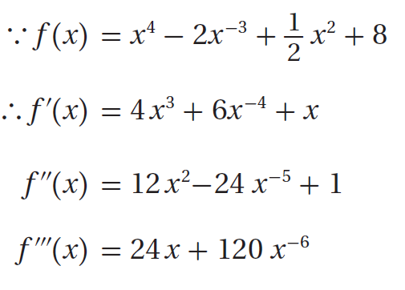
مثال
الحل
الرياضيات – ريض 366 – المشتقات العليا

Slide 5
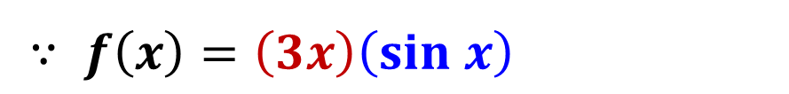
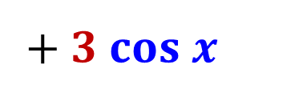



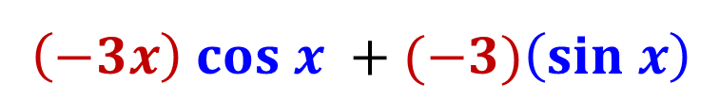
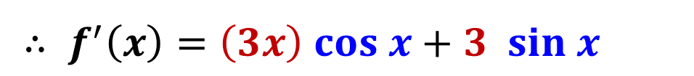

        أوجد المشتقة الثانية والثالثة للدالة $f\left(x\right)=3x sin x$
تدريب
الحل
        $∵ f\left(x\right)=\left(3x\right)\left(sin x\right)$
معك من الزمن 3 دقائق
أوقف العرض وحل التدريب في ورقة خارجية، ثم تابع العرض لتتأكد من صحة حلك
        $∴ f^{′}\left(x\right)=\left(3x\right) cos x+3 sin x$
        $$f^{′′}\left(x\right)=$$
        $$\left(3x\right)\left(−sin x\right)+3 cos x$$
        $+ 3 cos x$
        $$=\left(−3x\right) sin x+6 cos x$$
        $\left(−3x\right) cos x +(−3)\left(sin x\right)$
        $$+ 6 (−sin x)$$
        $$f^{′′′}\left(x\right)=$$
        $$=−3x cos x−9 sin x$$
الرياضيات – ريض 366 – المشتقات العليا

Slide 6
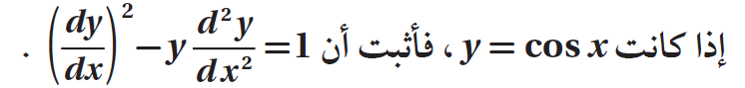
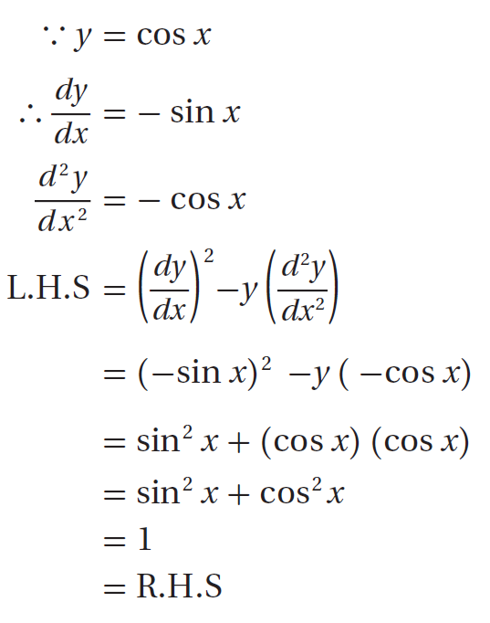
مثال
الحل
الرياضيات – ريض 366 – المشتقات العليا

Slide 7
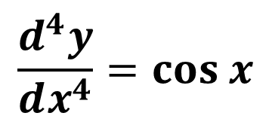

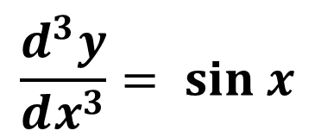
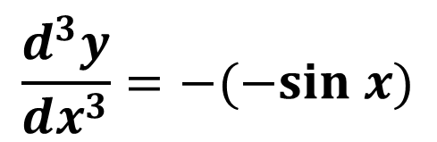
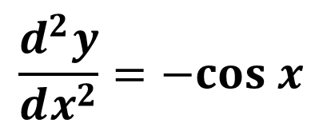
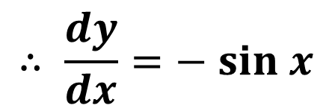
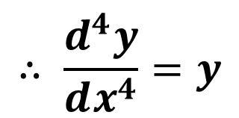
        إذا كانت $y= cos x$ ، فأثبت أن: $\frac{d^{4}y}{dx^{4}}=y$
تدريب
الحل
$$∵ y= cos x$$
معك من الزمن 3 دقائق
أوقف العرض وحل التدريب في ورقة خارجية، ثم تابع العرض لتتأكد من صحة حلك
$$\frac{d^{3}y}{dx^{3}}= sin x$$
$$∴ \frac{dy}{dx}=− sin x$$
$$\frac{d^{4}y}{dx^{4}}=cos x$$
$$\frac{d^{2}y}{dx^{2}}=−cos x$$
$$∴ \frac{d^{4}y}{dx^{4}}=y$$
$$\frac{d^{3}y}{dx^{3}}=−(−sin x)$$
الرياضيات – ريض 366 – المشتقات العليا

Slide 8
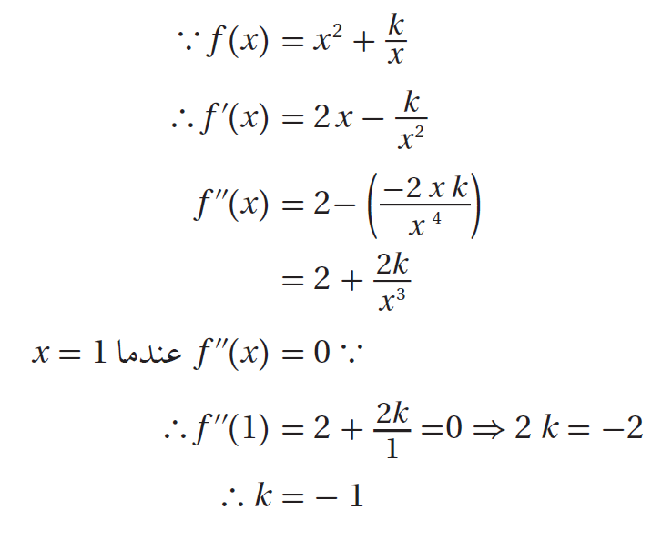
مثال
الحل
الرياضيات – ريض 366 – المشتقات العليا

Slide 9










        إذا كانت $f\left(x\right)=kx^{3}+8x^{2}−5x+1 , k∈R$،
        فأوجد قيمة $k$ إذا كانت $f^{′′}\left(−2\right)=4$.
تدريب
الحل
$$f\left(x\right)=kx^{3}+8x^{2}−5x+1$$
$$f′′\left(−2\right)=4$$
معك من الزمن 3 دقائق
أوقف العرض وحل التدريب في ورقة خارجية، ثم تابع العرض لتتأكد من صحة حلك
$$6k\left(−2\right)+16=4$$
$$f^{′}(x)=3kx^{2}+16x−5$$
$$−12k=4−16$$
$$f^{′′}(x)=6kx+16$$
$$−12k=−12$$
$f^{′′}\left(−2\right)=4$
$$k=1$$
الرياضيات – ريض 366 – المشتقات العليا

Slide 10
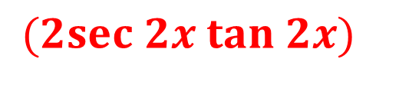



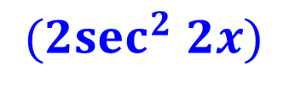




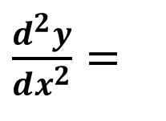

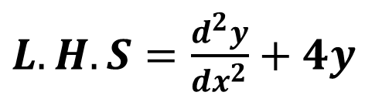

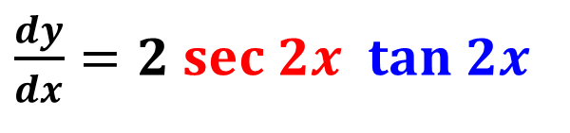
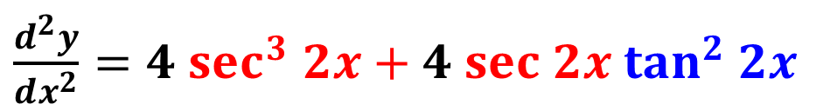

        إذا كانت $y=sec 2x$ ، فإثبت أن $\frac{d^{2}y}{dx^{2}}+4y=8y^{3}$
تدريب
$$y=sec 2x$$
$\frac{dy}{dx}=2 sec 2x$ $tan 2x$
الحل
$\frac{d^{2}y}{dx^{2}}=$
$2 sec 2x$
$(2sec^{2} 2x)$
$$+ 2 tan 2x$$
$(2sec 2x tan 2x)$
معك من الزمن 3 دقائق
أوقف العرض وحل التدريب في ورقة خارجية، ثم تابع العرض لتتأكد من صحة حلك
$\frac{d^{2}y}{dx^{2}}=4 sec^{3} 2x+4 sec 2x tan^{2} 2x$
$L.H.S=\frac{d^{2}y}{dx^{2}}+4y$
$$tan^{2} θ+1=\sec^{2}θ$$
$$=4 sec^{3} 2x+4 sec 2x tan^{2} 2x+4(sec 2x)$$
$$=4 sec^{3} 2x+4 sec 2x \left(tan^{2} 2x+1\right)$$
$$=4 sec^{3} 2x+4 sec 2x \left(sec^{2} 2x\right)$$
$$=4 sec^{3} 2x+4 sec^{3} 2x$$
$$=8 sec^{3} 2x$$
$$=8 \left(sec 2x\right)$$
$$=8 y^{3}$$
$$=R. H. S.$$
الرياضيات – ريض 366 – المشتقات العليا

Slide 11
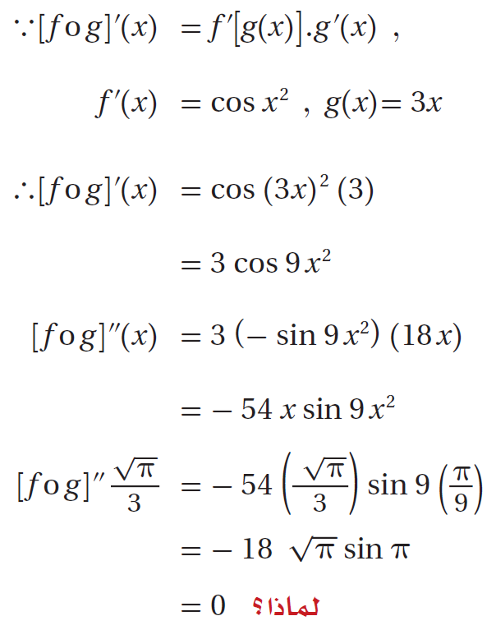
مثال
الحل
الرياضيات – ريض 366 – المشتقات العليا

Slide 12
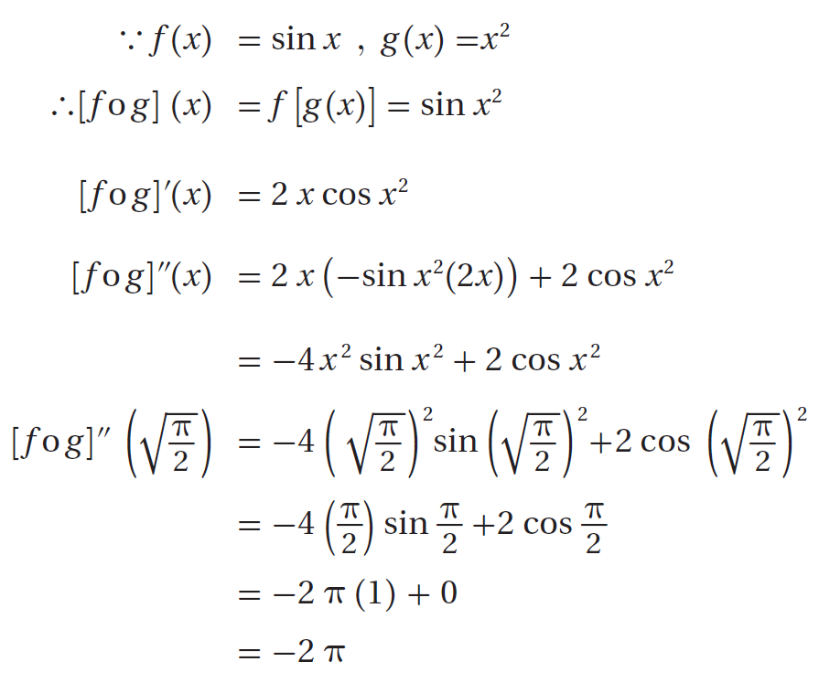

إذا كانت $f\left(x\right)=sin x , g\left(x\right)=x^{2}$، فأوجد قيمة $[f o g]′′(x)$ ، عندما $x=\sqrt{\frac{π}{2}}$
تدريب
الحل
معك من الزمن 3 دقائق
أوقف العرض وحل التدريب في ورقة خارجية، ثم تابع العرض لتتأكد من صحة حلك
الرياضيات – ريض 366 – المشتقات العليا

Slide 13

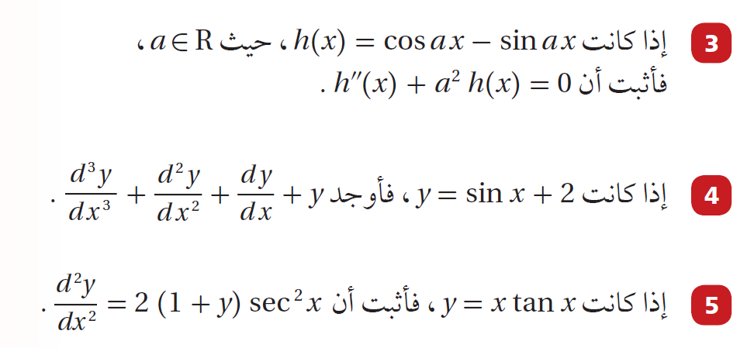
الكتاب المدرسي صفحة 39
الرياضيات – ريض 366 – المشتقات العليا

Slide 14

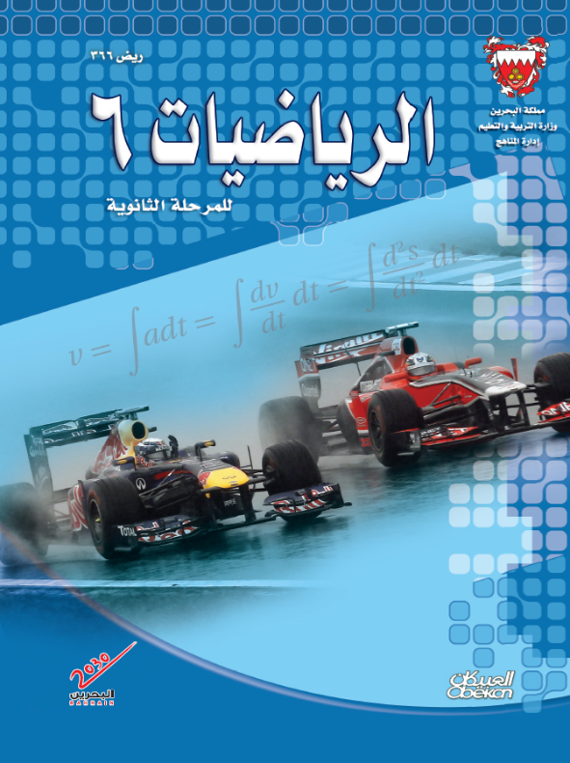
لمزيد من التمارين يرجى الرجوع للكتاب المدرسي
مع أطيب الأمنيات لكم بالتوفيق والنجاح
الرياضيات – ريض 366 – المشتقات العليا

